Slide 1
ASP.NET MVC 5 Web Application AULA 12
Fabiano Nalin
MCP MCT MCSD
fabiano.nalin@gmail.com

Slide 2
Agenda
Excluir o Helper de Criptografia no projeto MVC
Configuração do ciclo de vida do Unity no MVC5
Criar repositório usuando o ADO.NET

Slide 3
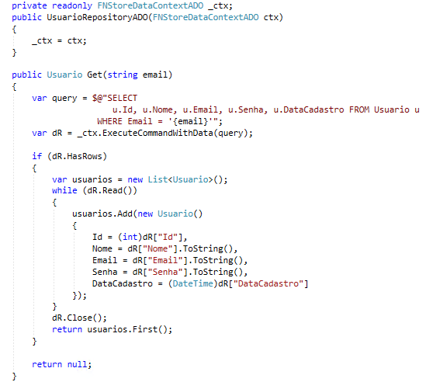
ASP.NET MVC 5
Aula 12

